Slide 1
A Komlói Fekete Láng Érdekvédelmi Egyesület

Slide 2
A civilszervezetek jelentősége
A civilszervezetek szerepe a mindennapokban
Egyre nagyobb teret nyernek
Alapszolgáltatások és a szakszolgáltatásokban való részvétel
Kb. 5000 civilszervezet nyújt szociális ellátást
A Fekete Láng Egyesület jelentősége
Rugalmasabban és jobban tud reagálni a helyi problémákra, szükségletekre

Slide 3
A Fekete Láng Érdekvédelmi Egyesület bemutatása I.
2008-ban kezdte meg a működését
Elnöke : Orsós Ferenc Gogen
Célja, Feladata :
Roma hagyomány és kultúra megőrzése, ápolása
Hátrányos, halmozottan hátrányos roma fiatalok felzárkóztatása
Saját tánccsoporttal rendelkezik: Komlói Fekete Láng Tánccsoport →
Roma autentikus folklór ( nyelv, tánc, zene) ápolása, terjesztése
Számos elismerés: 2012 POSZT fődíj, 2016 POSZT különdíj

Slide 4
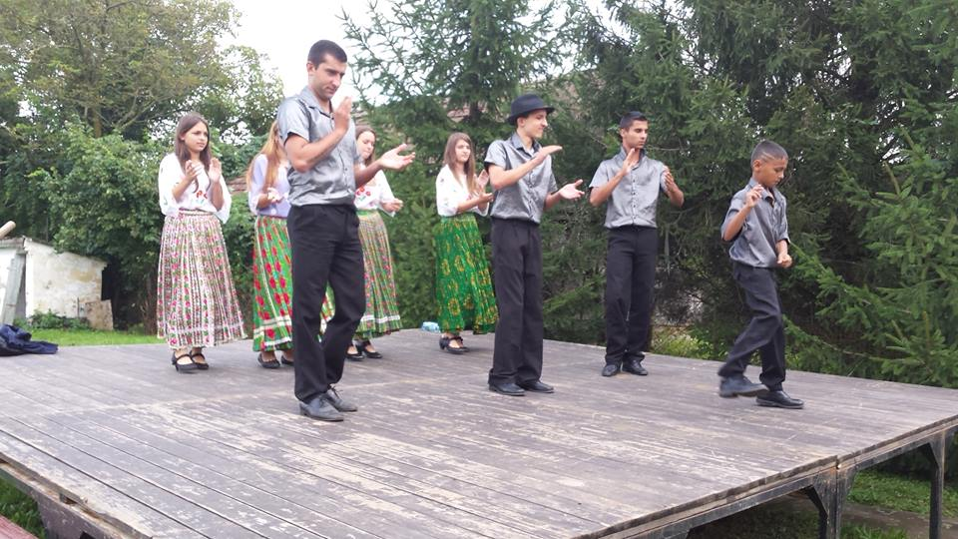
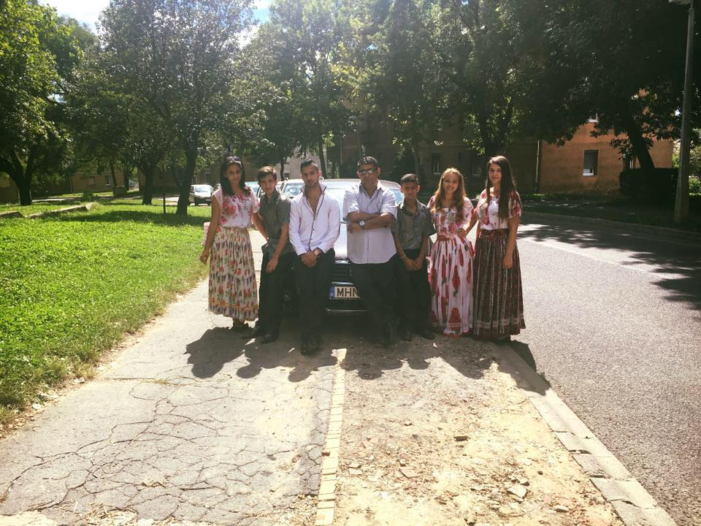
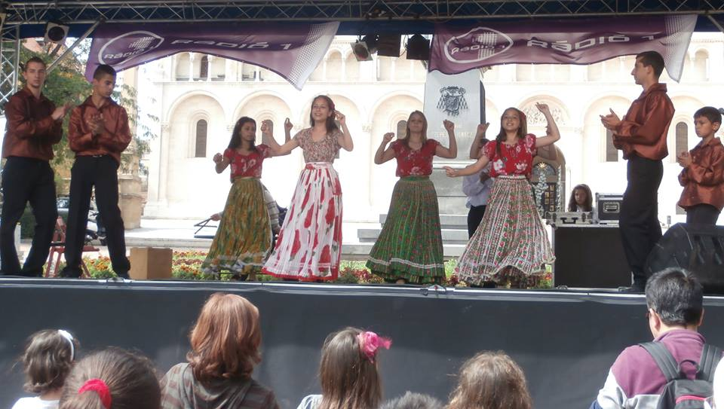
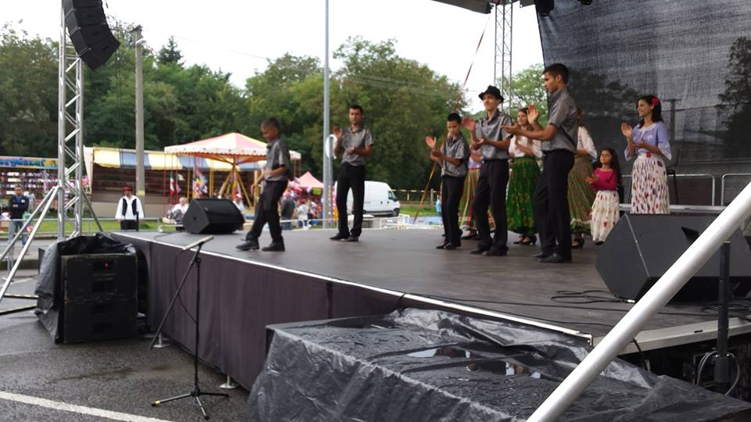
A Komlói Fekete Láng Tánccsoport

Slide 5
Komlói Fekete Láng Bemutatása II.
2014 Tevékenységi kör bővítése →Tanoda program
Komlói roma és/vagy hátrányos helyzetű fiatalok és családok integrációjának az előmozdítása
Szociális hátrányok enyhítése, mérséklése
Együttműködés az iskolákkal és a szülőkkel
Évfolyam ismétlések csökkentése
Tovább tanulási esélyek növelése
A Projekt 30 millió Ft támogatottságú volt és 25 hátrányos helyzetű tanuló felzárkózását segítette elő .

Slide 6
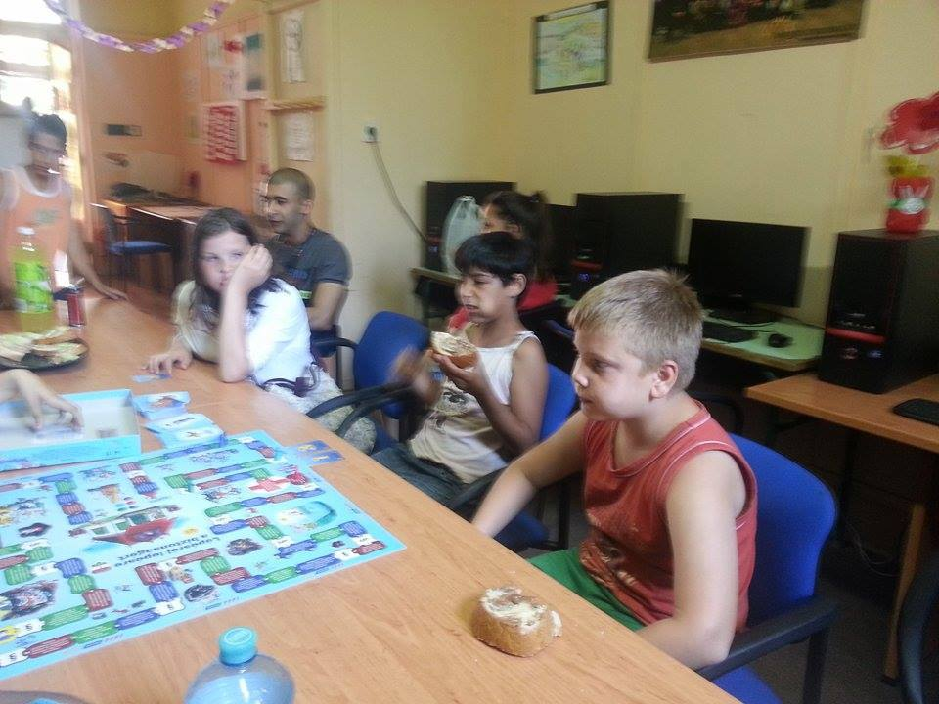
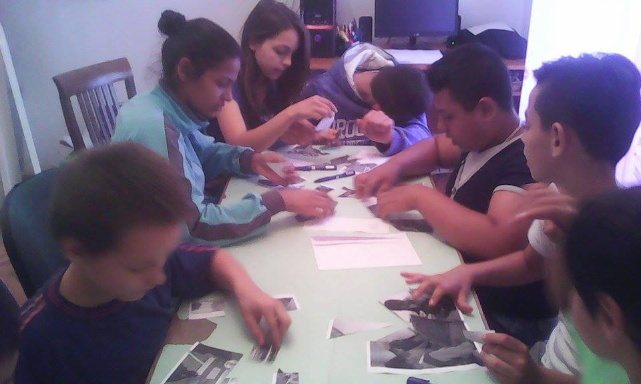
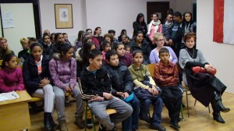
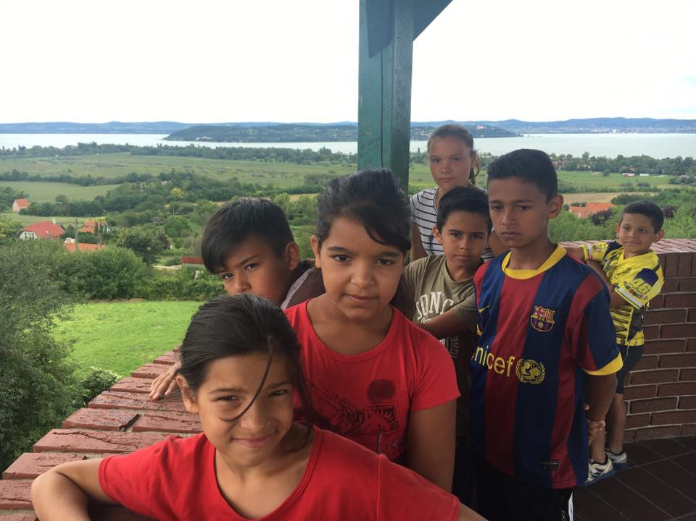
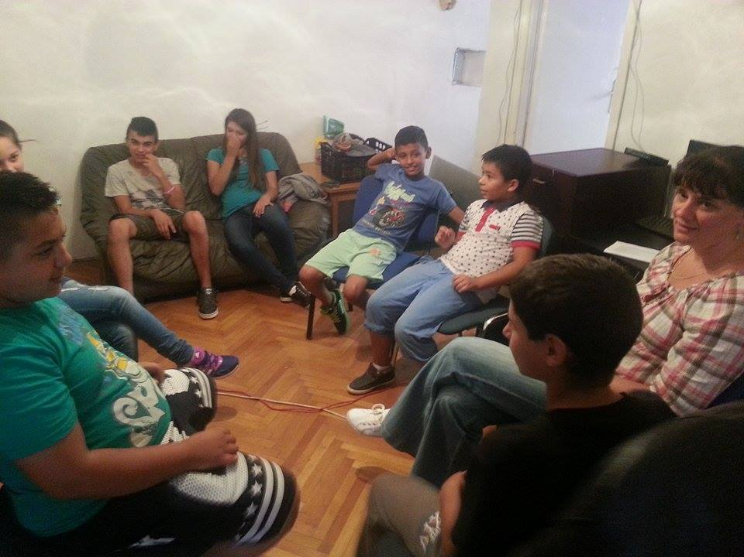
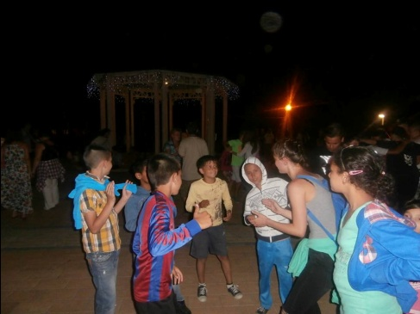
A Tanoda Program képekben

Slide 7
Az egyesület fenntartója, finanszírozása, jogállása
Jogállását tekintve: egyesület
Elnöke, vezetője : Orsós Ferenc Gogen

Slide 8
Az egyesület fenntartója, finnanszírozása jogállása II.
Orsós Ferenc a hazai roma politika meghatározó személye
Immáron 6.-ik ciklusát kezdte meg a politikai életben
2014. októbere óta a Baranya Megyei Cigány Kisebbségi Önkormányzat elnöki posztját tölti be.
A fenntartása részben saját, részben pedig az Emberi Erőforrás Minisztériuma által adott működési támogatásból valósul meg.

Slide 9
Intézményekkel való együttműködés
Fontosabb partnerségi kapcsolatok:
Magyar Élelmiszer Bankkal való megállapodás
Közel 5 tonna élelmiszer megmentése és eljutatása a legszegényebb réteghez
Komlói Tesco-val való együttműködés

Slide 10
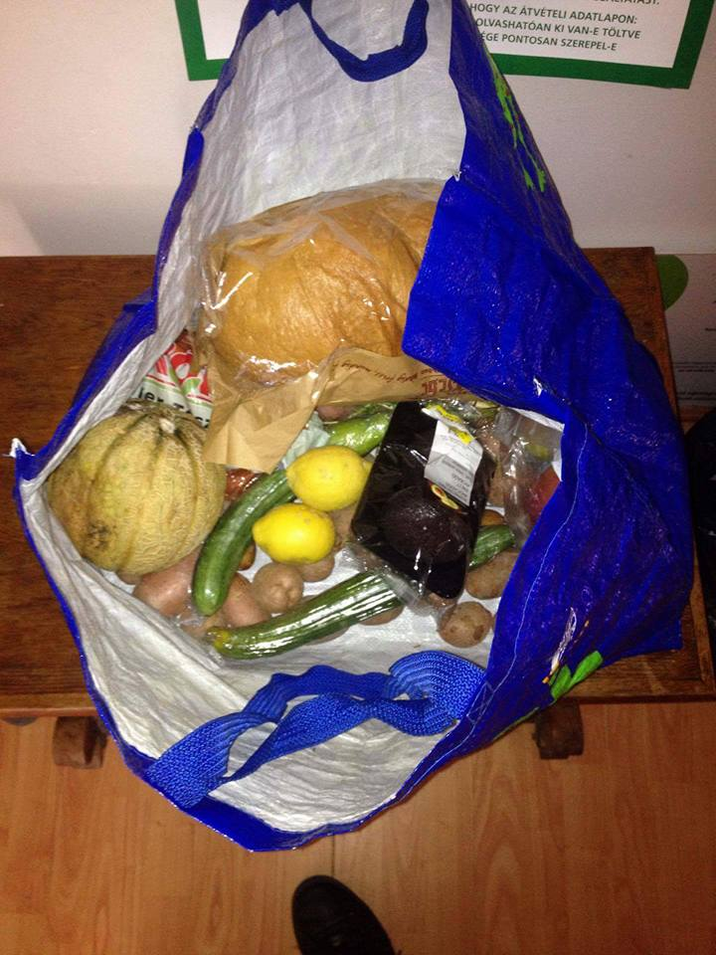
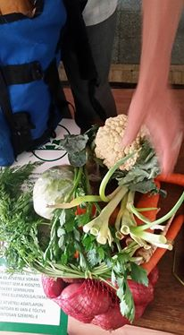
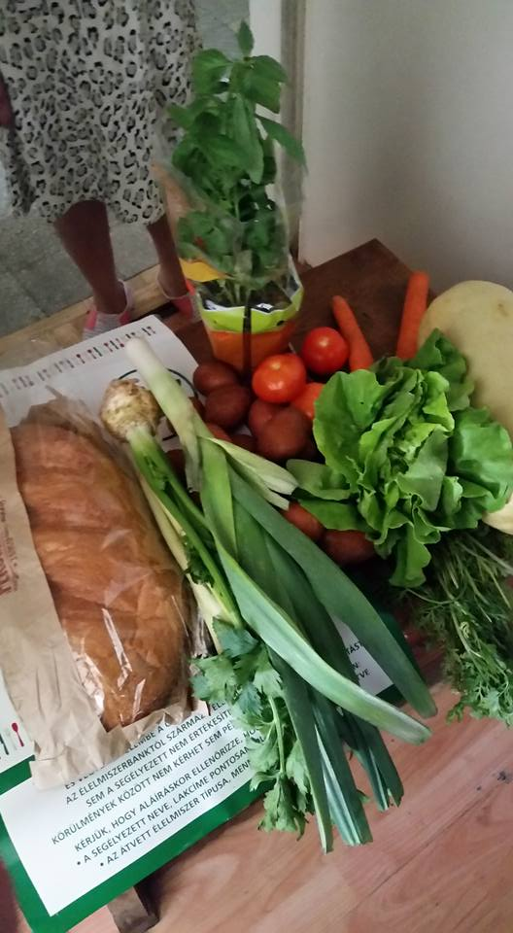
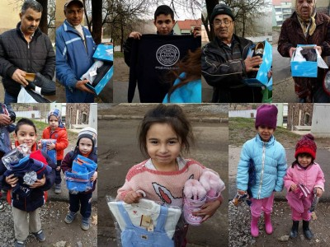
Az egyesület munkássága képekben

Slide 11
Intézményekkel való együttmükődés II.
2016 óta újabb támogató
A Vörös Kereszt Baranya Megyei Szervezet figyelt fel az egyesület áldozatos munkájára.
200 fő részére adomány osztás az együttműködés keretében
Cipő, bébiétel, ruha,

Slide 12
Egyesület oktató tevékenysége
Tanulást segítő délutáni foglalkozások szervezése
A meglévő szolgáltatások változatlan színvonalon történő biztosítása és kibővítése →
Cigány néptánc oktatás, gitár és hegedű oktatás
Szabadidő hasznos eltöltése végett sport és kézműves foglalkozások lebonyolítása
Tanórám kívül tehetséggondozás szaktanárok segítségével
Hagyomány ápoló és kultúra megőrző programok

Slide 13
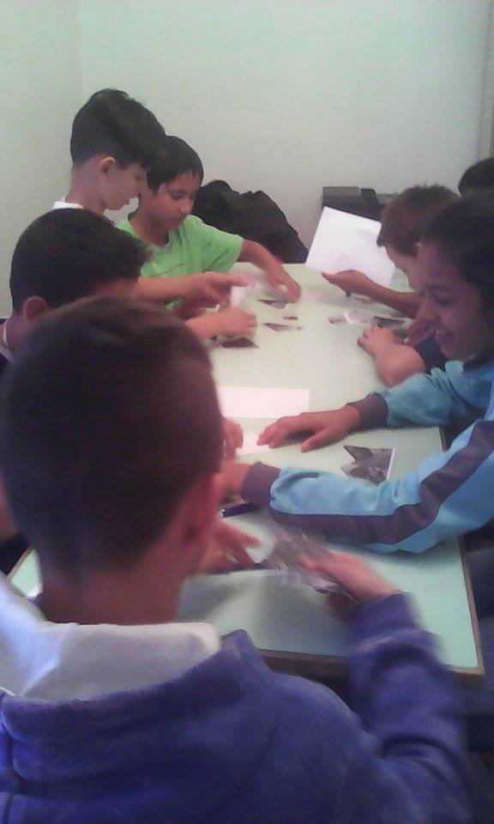
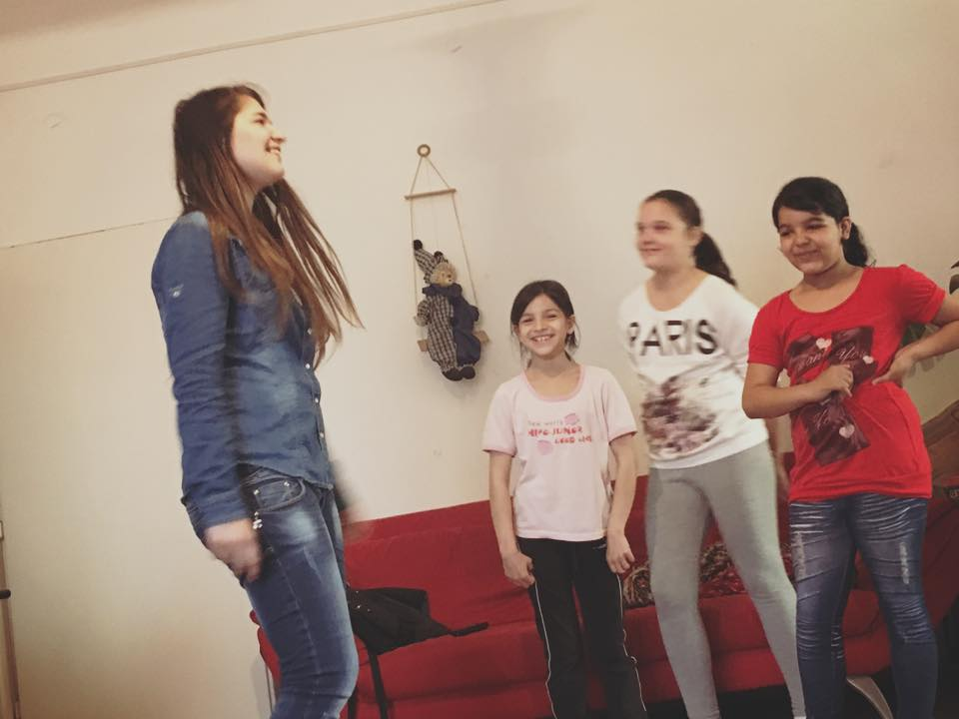
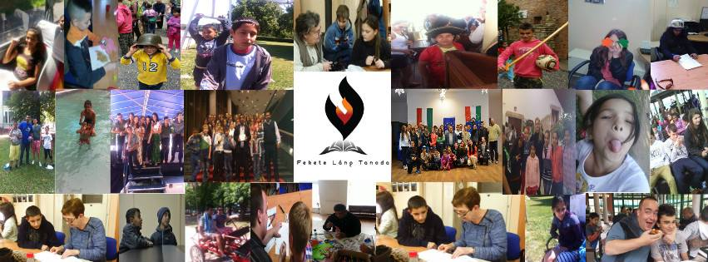
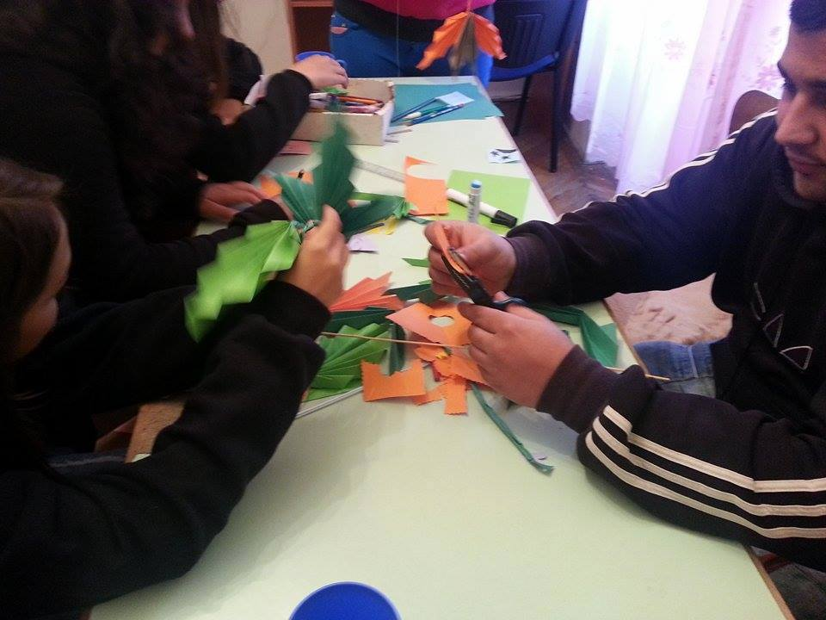
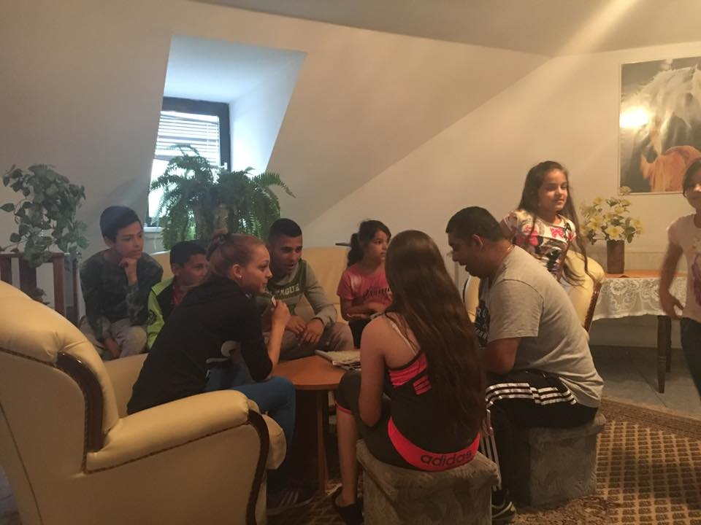
Oktatás, tanulás képekben

Slide 14
Az egyesület ideológiája
Orsós Ferenc elmondása alapján:
Tradicionalizmus általános értékei szerint való működés
Hagyomány tisztelet
Hűség
Ragaszkodás
Múlt értékeinek kiemelt jelentőséget tulajdonító szemlélet

Slide 15
Az egyesület felépítése, szakemberei, munkája
Személyzeti infrastruktúra:
2 fő közösségi asszisztens: →
Szociális és kulturális feladatok dokumentációjának és adminisztrációjának az elvégzése
Ifjúsággal kapcsolatos feladatok
Hátrányos helyzetű fiatalok beilleszkedésének a segítése
Iroda koordinátor: →
Irodai munkálatok elvégzése
Dokumentáció, adminisztráció irányítása, felügyelete
Tánc tanár: →
Cigány néptánc tanítása, művészetek befogadására nevelés, hagyományőrzés, pozitív élményekhez való hozzájutás segítése

Slide 16
Az egyesület felépítése, szakemberei, munkája II.
Pályázatíró: →
Pályázati lehetőségek nyomon követése, pályázatok elkészítése, pályázati utó munkálatok elvégzése
Tanoda program ideje alatt: → Mentor
Tanulók személyiségének a megismerése, önismeret fejlesztése, reális önértékelés kialakítása
Folyamatos kapcsolattartás a mentorálltal és a szüleikkel
Pedagógusok →
Tanórák utáni személyre szabott foglalkozás
Leszakadás megakadályozása
Ismeretanyag megfelelő elsajátításában való segígtségnyújtás

Slide 17
Köszönöm a Figyelmet!
Készítette :

